Slide 1


Slide 2
Základní synchronizační nástroje v jazyce Java
Bc. Jiří Mlčoušek

Slide 3
Základní synchronizační nástroje v jazyce JAVA
Různé úrovně abstrakce
Synchronized vs lock

Slide 4

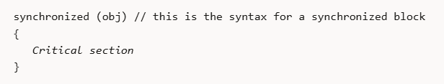
Synchronized
je klíčové slovo v Javě, které zavádí automatickou synchronizaci nad kritickou sekcí kódu
poprvé představeno v první verzi Javy v roce 1995
jednoduché použití (k metodě, k bloku kódu v metodě)
Nevýhoda – nižší flexibilita (vlákna co čekají)

Slide 5
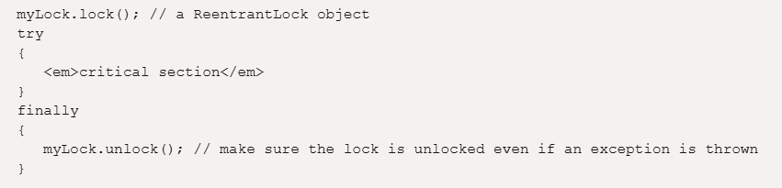
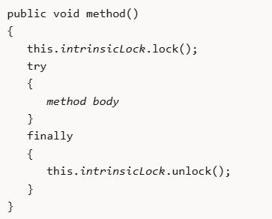
Lock
Pokročilejší synchronizační nástroj
V knihovně java.util.concurrent.locks (od Java 5) – třída pro práci ReentrantLock
Manuální kontrola jak zamykání probíhá
Při práci s lock používáme try-finally bloky (odemknutí při vyskytnutí vyjímky)
Použití
Manuální uzamčení a odemknutí
Časově omezené čekání ( voláme tryLock(čas, jednotka času) – maximální doba na kterou bude vlákno čekat)
Spravedlivý přístup (ReentrantLock s parametrem true)

Slide 6
Vsuvka - Stav objektů (await(), signal(), signalAll())
Můžeme chtít, aby vlákno čekalo dokud není splněná nějaká podmínka (Condition)
await() – vlákno, které zavolá bude čekat (bude blokováno)
signal() – probudí jedno vlákno, které čeká (obvykle vlákno, které čeká nejdéle, ale není to garantováno)
signalAll() – probudí všechna vlákna, které čekají
platí i u synchronized metod a bloků ( wait(), notify(), notifyAll())

Slide 7
Semafore
pokročilejší synchronizační nástroj
V knihovně java.util.concurrent (od Java 5) – třída pro práci Semaphore
efektivní způsob řízení přístupu k omezenému počtu zdrojů pomocí počítadla dostupných míst (klasický semafor)
Operace acquire() (čeká dokud nezíská místo) a release() (vrací místo a umožňuje vstoupit dalším vláknům)
2 druhy v javě férový (new Semaphore(2)) a neférový (new Semaphore(2, true) ( férový – vlákna získají přístup v pořadí, v jakém o něj žádala)

Slide 8
Monitor
představil Per Brinch Hansen v 70. letech 20. století
Vlastnosti v Javě
Musí to být třída s private atributama
Každá metoda je synchronized (můžou ta být i podmínky wait(), notify(), notifyAll()

Slide 9
Další synchronizační nástroje
CountDownLatch a CyclicBarrier jsou pro synchronizaci skupin vláken
Exchanger umožňuje výměnu dat mezi dvěma vlákny
ReadWriteLock a StampedLock jsou pokročilé zámky pro optimalizaci čtení a zápisu
Phaser je flexibilní synchronizační nástroj pro řízení fází.

